Slide 1
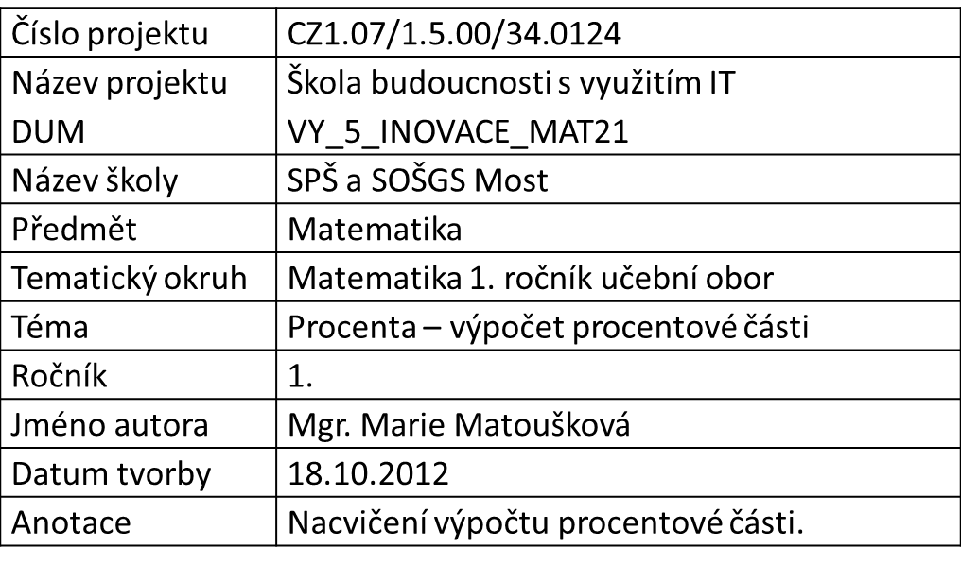

DIGITÁLNÍ UČEBNÍ MATERIÁL

Slide 2
Procenta
Výpočet procentové části

Slide 3
Výpočet procentové části:
Známe:
základ (100%)
počet procent
Postup výpočtu:
vypočítáme 1% (základ dělíme 100)
výsledek násobíme daným počtem procent

Slide 4
Vypočítej 2% ze:
67 Kč
830 Kč
1 426 Kč
12 500 Kč
100 000 Kč
1,34 Kč
16,6 Kč
28,52 Kč
250 Kč
2 000 Kč

Slide 5
Vypočítej 5% ze:
95 Kč
880 Kč
44 m
168 hl
1 250 kg
4,75 Kč
44 Kč
2,2 m
8,4 hl
62,5 kg

Slide 6
Zvětši číslo:
750 o 5 %
630 o 8 %
380 o 16%
236 o 15 %
495 o 24 %
787,5
680,4
440,8
271,4
613,8

Slide 7
Kolik kilogramů oleje se získá z 200 kg slunečnicových semen, obsahují-li slunečnicová semena asi 28 % oleje?
56kg
Kolik kg cukru se vyrobí z 65 t cukrovky jestliže obsahuje 14,6% cukru?
9490 kg

